Slide 1


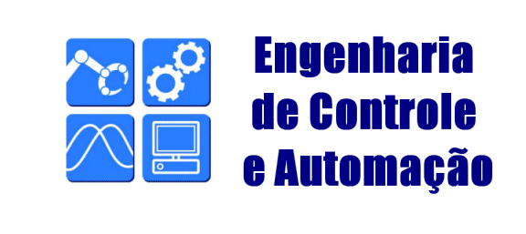
Apresentação do Curso
Circuitos Hidráulicos e Pneumáticos (CHP)
Departamento de Engenharia de Controle e Automação
Instituto de Ciência e Tecnologia – UNESP – Campus Sorocaba
Prof. Dr. Dhiego Fernandes Carvalho
dhiego.fernandes@unesp.br

Slide 2
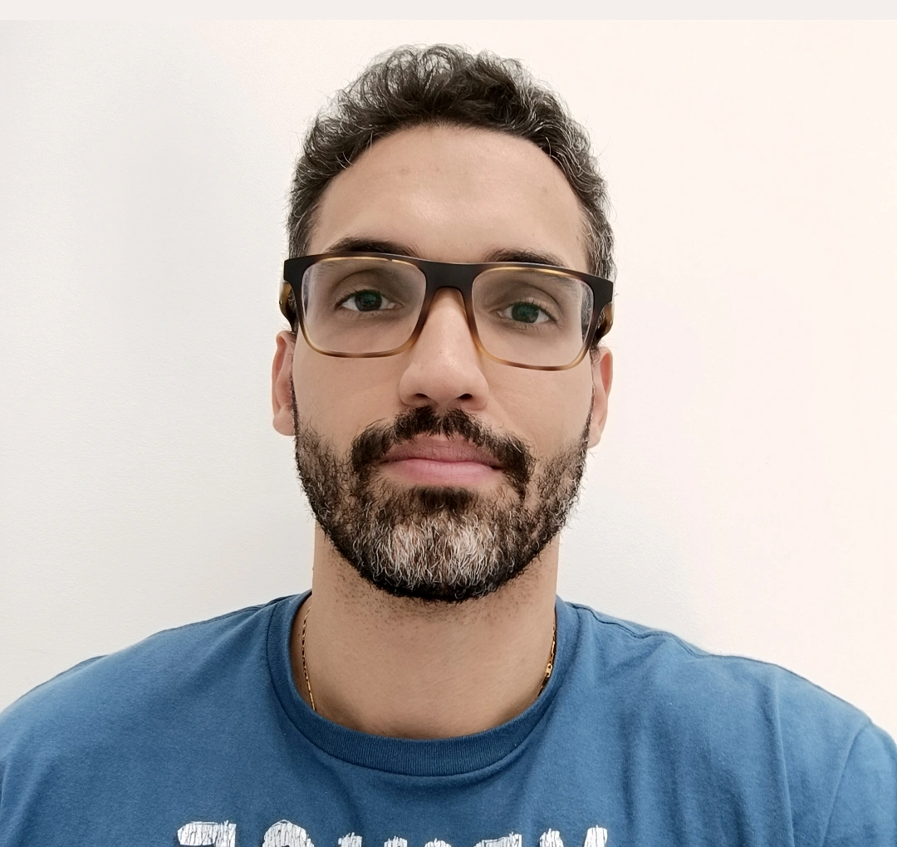
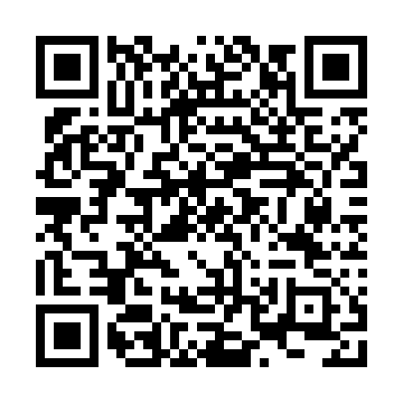
O Professor da Disciplina
Formado em Engenharia de Computação pela UFRN (2003-2008)
Especialista em Redes de Computadores pela UNI-RN (2009-2010)
Mestrado em Sistemas e Computação pela UFRN (2012-2014)
Doutorado em Tecnologia para Saúde pela Universidade de Bréscia/Itália (2017-2021).
Professor titular do IFRN por quase 10 anos (2013-2022).
Atualmente é professor do Dep. de Controle e Automação da UNESP campus Sorocaba.
Áreas de Pesquisa: Internet das Coisas, Indústria 4.0, LPWAN, LoRa/LoRaWAN.
Lattes: http://lattes.cnpq.br/1890075280717315
Google Acadêmico: https://scholar.google.com/citations?user=004SmXMAAAAJ&hl=pt-BR&oi=ao

Slide 3
Objetivos
Ensinar o que é automação hidráulica, pneumática e eletropneumática, e como elas são utilizadas na indústria.
Aprender quais são e para que servem os principais componentes dos circuitos pneumáticos e eletropneumáticos.
Ensinar a simular e criar circuitos pneumáticos e eletropneumáticos.
Entender o que são e para que servem os CLPs (Controladores Lógicos Programáveis).
Aprender a programar os CLPs para o controle de circuitos eletropneumáticos.

Slide 4
Tópicos de Aula
A Disciplina de Circuitos Hidráulicos e Pneumáticos possui 30 horas totais no semestre que serão divididas em:
Apresentação do Curso e Introdução ao CHP - 2h
Apresentação das Bancadas FESTO e seus principais componentes - 2h
Circuitos Pneumáticos – 8h
Componentes Pneumáticos
Circuitos de Simples e Dupla Ação
Válvulas “E” e “OU”
Diagrama Passo
Circuitos de Dupla Ação com Sobreposição
Primeiro Trabalho – 2h
Circuitos Eletropneumáticos – 6h
Componentes Eletropneumáticos
Simples Ação e Dupla Ação
Lógica “E” e “OU”
Circuitos de Dupla Ação com Sobreposição (Selo de Relé).
Controladores Lógicos Programáveis (CLPs) - 4h
Programação Básica em Ladder
Lógica “E” e “OU”
Circuitos de Simples e Dupla Ação (com e sem sobreposição).
Segundo Trabalho de CHP - 2h
Pode sofrer alterações
Total de Aulas: 26 horas em laboratório + 4 horas de Semana de Integração e de Engenharia = 30 horas totais

Slide 5
Cronograma
Turmas A – Segunda-Feira
Aula | dia
1 | 29/Julho – Semana de Integração
2 | 05/Agosto
3 | 12/Agosto
4 | 19/Agosto
5 | 26/Agosto – Semana de Engenharia
6 | 02/Setembro
7 | 09/Setembro
8 | 16/Setembro
9 | 23/Setembro
10 | 30/Setembro
11 | 07/Outubro
12 | 14/Outubro (???)
13 | 21/Outubro
14 | 04/Novembro
15 | 11/Novembro – Extra
16 | 18/Novembro – Extra
17 | 25/Novembro – Extra
18 | 02/Dezembro – Extra
Turmas B e C – Quarta-Feira
Aula | dia
1 | 31/Julho – Semana de Integração
2 | 07/Agosto
3 | 14/Agosto
4 | 21/Agosto
5 | 28/Agosto – Semana de Engenharia
6 | 04/Setembro
7 | 11/Setembro
8 | 18/Setembro
9 | 25/Setembro
10 | 02/Outubro
11 | 09/Outubro
12 | 16/Outubro (???)
13 | 23/Outubro
14 | 30/Outubro
15 | 06/Novembro
16 | 13/Novembro – Extra
17 | 27/Novembro – Extra
18 | 04/Dezembro – Extra
O final do semestre 2024.2 está marcado para o dia 07/12/2024.
Atendimento: Google classroom, e-mail e na minha sala (5º andar ao lado do GASI)
Se não houver imprevistos

Slide 6
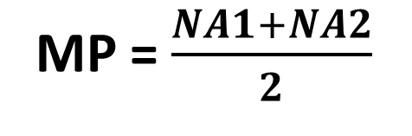
Notas
Serão realizadas duas avaliações no semestre que serão calculadas da seguinte forma:
MP = $\frac{NA1+NA2}{2}$
MP = Média Parcial
NA1 = Nota da Avaliação 1
NA2 = Nota da Avaliação 2
As duas avaliações no semestre serão dois trabalhos práticos em bancada.
Para ser aprovado o aluno deve ter (MP) ≥ 5.

Slide 7
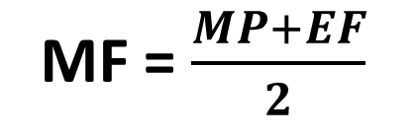
Recuperação e Exame Final
Recuperação
Os alunos que tiverem nota inferior a 5,0 em cada avaliação, poderão procurar o professor para discutir os procedimentos para a sua recuperação durante a disciplina.
Os alunos receberão atividades a serem feitas (provas ou trabalhos), que poderão ser substituídas por aquela avaliação.
Exame Final
Caso o aluno não tenha (MP) ≥ 5 e tiver frequência superior a 70%, ele está apto a fazer o Exame Final.
Se a Média Final (MF) for maior que 5, aluno aprovado, caso o contrário, reprovado.
MF = $\frac{MP+EF}{2}$
MP = Média Parcial
EF = Exame Final
MF = Média Final

Slide 8
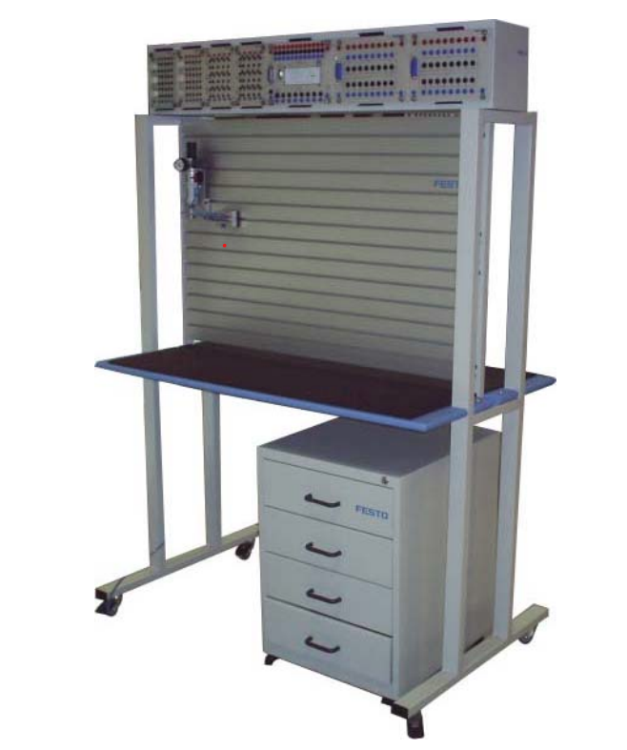
Trabalhos
Os trabalhos serão realizados em laboratório usando a bancada da FESTO com atuadores, válvulas, sensores, cabos e CLP.

Slide 9
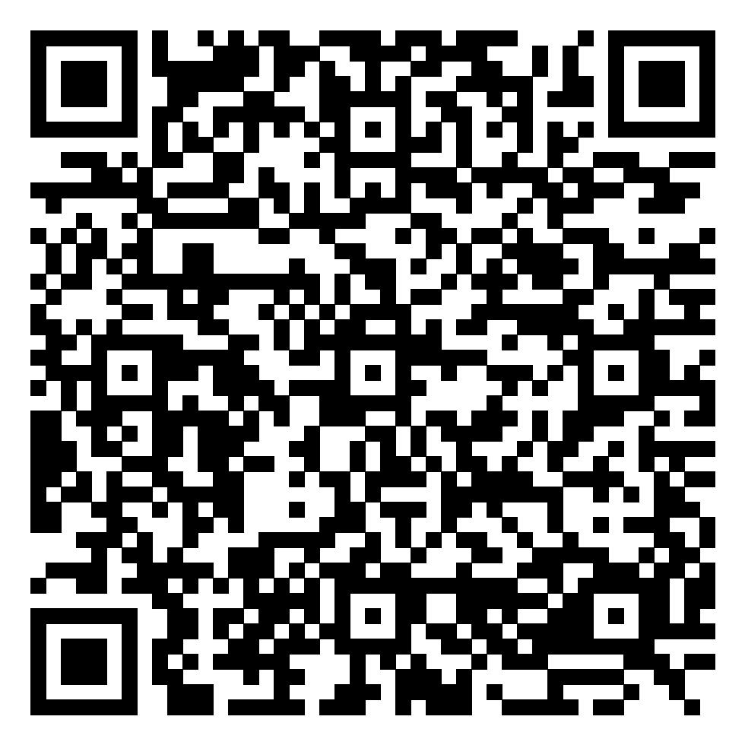

Google Sala de Aula – CHP – Turma A
Código da Turma: msf4snq
https://classroom.google.com/c/Njk2NjI0NDgwOTkz?cjc=msf4snq

Slide 10
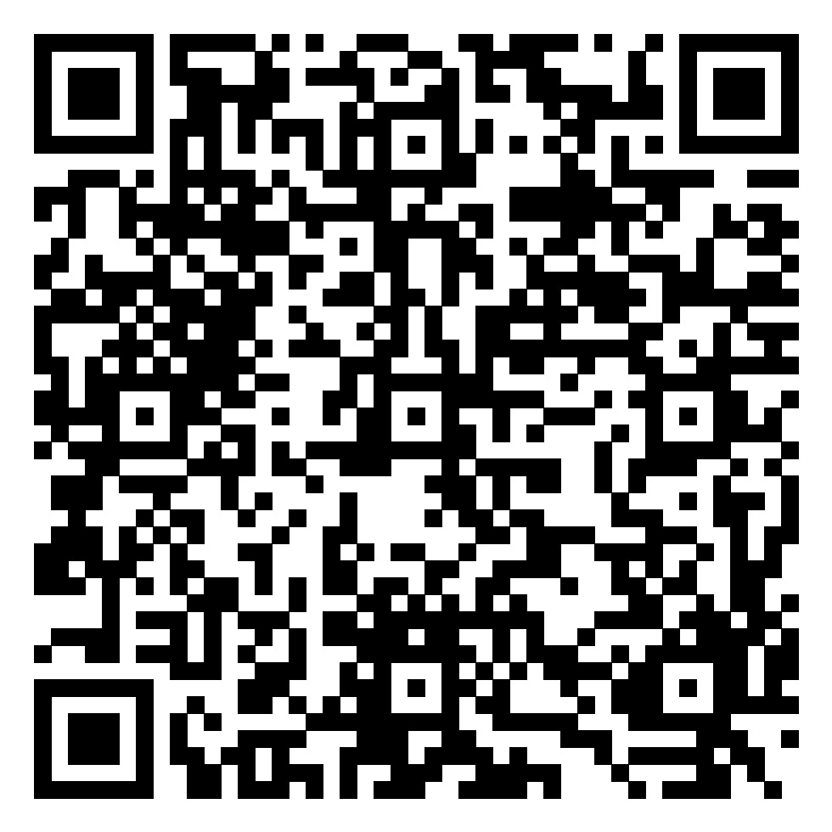
Google Sala de Aula – CHP – Turma B
Código da Turma: hurcfp4
https://classroom.google.com/c/Njg0NzQwNzI1NDU1?cjc=hurcfp4

Slide 11
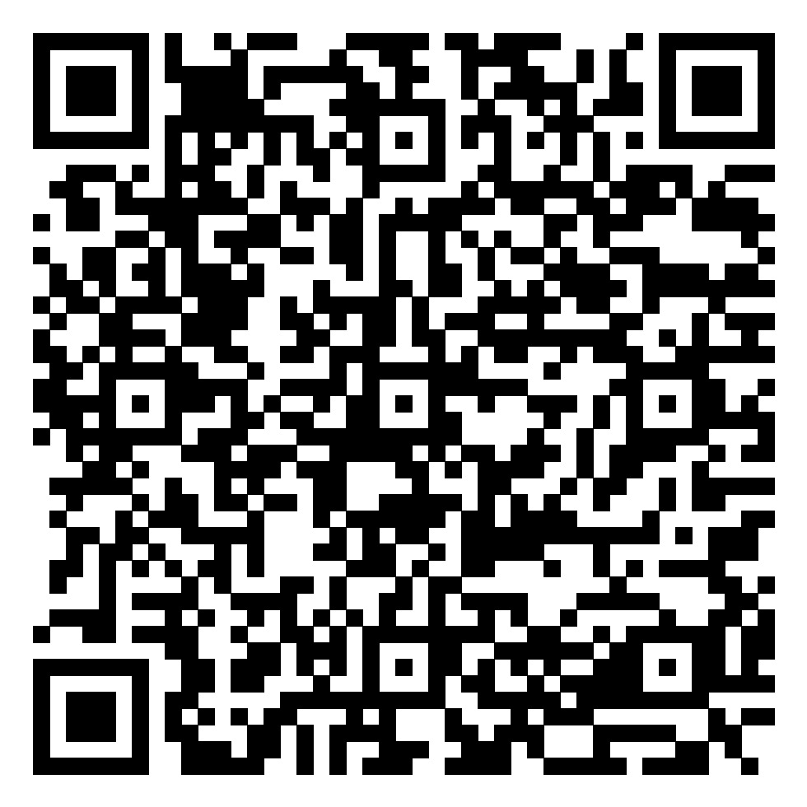
Google Sala de Aula – CHP – Turma C
Código da Turma: iulxmjl
https://classroom.google.com/c/Njg0NzQwNzYyNDMz?cjc=iulxmjl

Slide 12
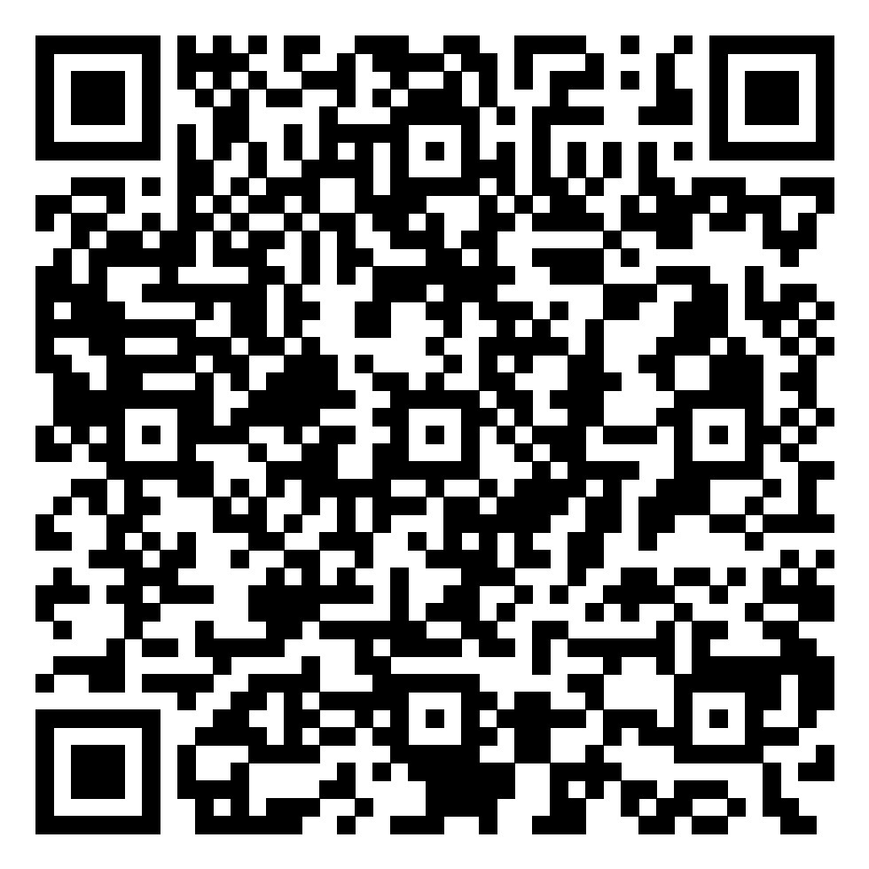

Github
Todo o material da Disciplina será disponibilizado no Github
https://github.com/DhiegoFC/Hydraulic_and_Pneumatic_Circuits

Slide 13
Outras Informações Importantes
Não falte as aulas! Seja disciplinado!
Pratique o conhecimento que aprendeu em sala de aula.
Se tiver dúvidas procure o professor, não as deixe pra depois!
Procure sempre material auxiliar para complementar os estudos.

Slide 14
DÚVIDAS?

